Slide 1
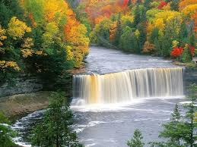
O PLANETA FALA...
POESIA E FORMATAÇÃO
NORMA APARECIDA SILVEIRA DE MORAES
DIVULGAÇÃO
NORMA NATUREZA
WWW.SERGRASAN.COM

Slide 2
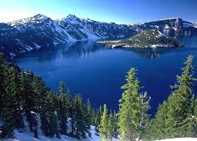
O planeta tem sua linguagem
É um planeta que reclama
e que chora as judiações
Que faz o destruidor, o homem

Slide 3
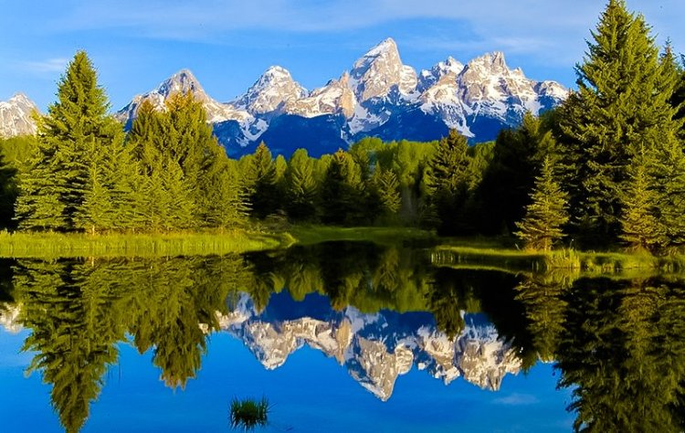
O planeta suspira em seu vulcão
Correndo nos animais viventes
O planeta é dinâmico, inteligente
Chora o desmatamento no coração

Slide 4
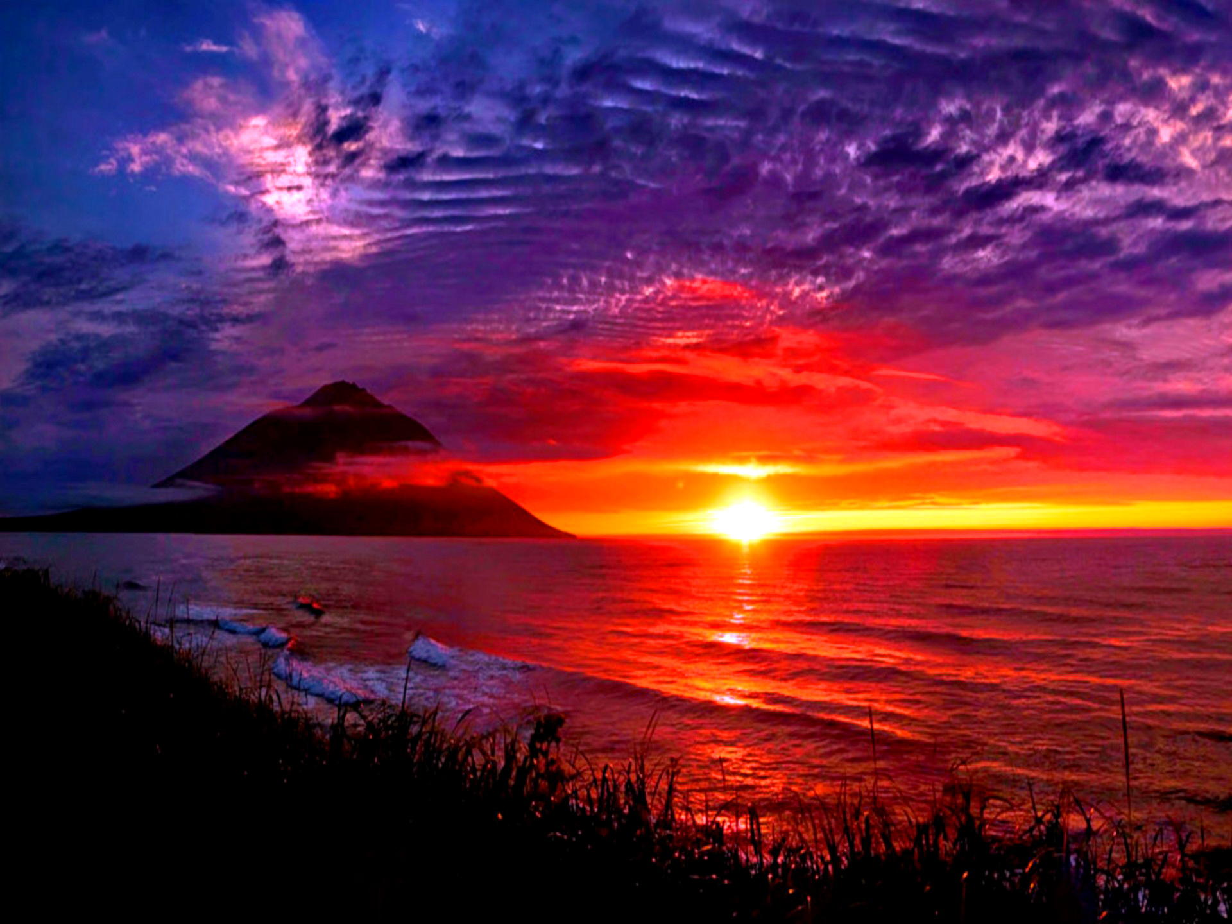
O planeta pede socorro gritando
Mostra os sintomas no aquecimento
dos abusos que o homem faz nele
É um planeta, da vida implorando

Slide 5
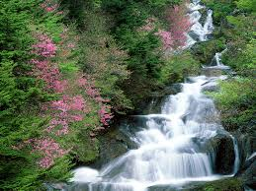
O PLANETA ESTÁ AGONIZANDO
Mas a ganância não deixa enxergar
Os sintomas já são tão graves
De sinais estão avisando

Slide 6
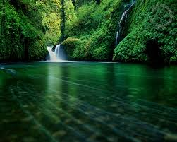
Seria tão triste tudo acabar
A vida ir escasseando
Os recursos cada vez mais difíceis
Os sobreviventes hão de muito penar

Slide 7
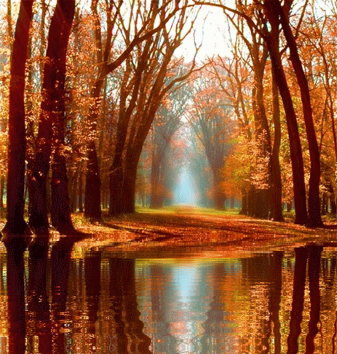
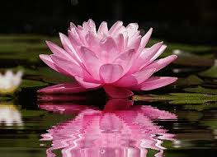
O planeta fala em sua agonia
Por nós deseja sempre continuar
Ser belo refúgio da vida
Ser vida de grande, sagrada energia

Slide 8
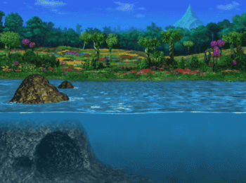
O planeta está avisando
Homem tomem cuidado com este lar
A vida não é só de enricar
O planeta em algum lugar está secando

Slide 9
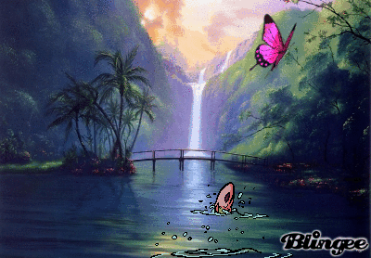
Vamos cuidar de salvar as nascentes
Cada fonte, mina que encontrar
Plantar árvores, salvar os rios
Só assim seremos sobreviventes

Slide 10
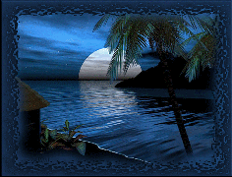
O planeta está avisando
Nas tempestades, seca, tsunami
Ele fala nas tragédias ambientais
Homem, o planeta está lhe mostrando

Slide 11
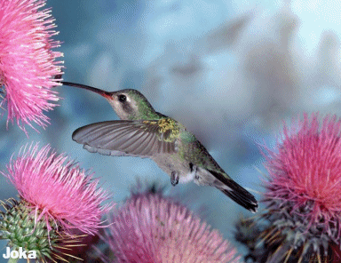
O planeta terra é exuberante
Rico em cores, plantas, animais
É Deus em sua infinita criação
Um legado para nós tão brilhante

Slide 12
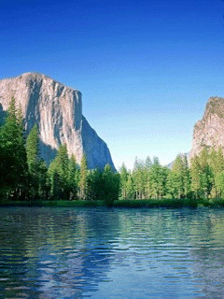
Planeta água tão refrescante
De montanhas tão imensas
Vales e rios que enfeitam
Nesta terra tão importante

Slide 13
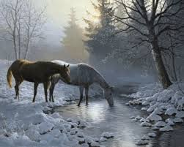
Não podemos deixar morrer
Os meios de vida do planeta
Pois dela muito dependemos
Com ela podemos também desaparecer

Slide 14
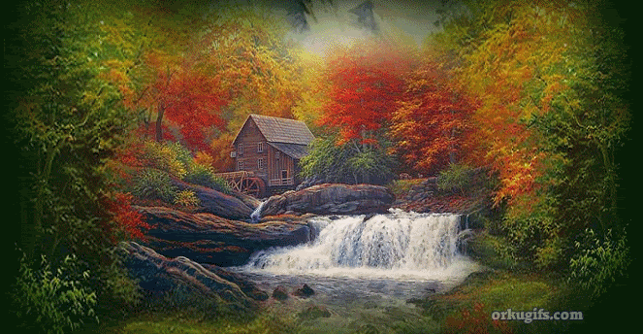
O planeta é o nosso lar
Aonde, terra, ar, fogo, água e éter
Geram as maravilhas da vida
Com amor precisamos dela cuidar

Slide 15
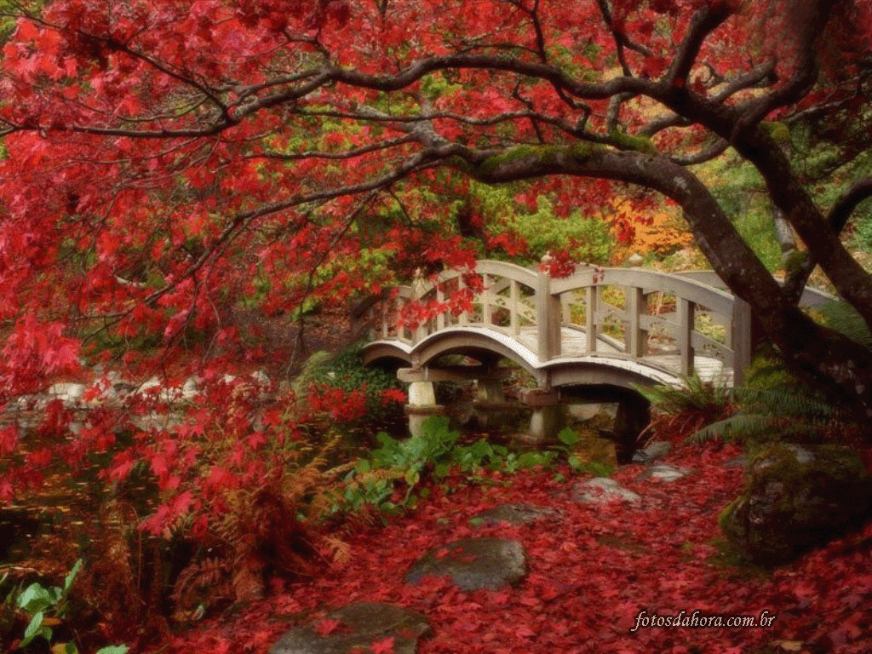
Um planeta tão perfeito
Um paraíso deslumbrante
Lutando pela vida desesperado
É o que pretendemos com efeito

Slide 16
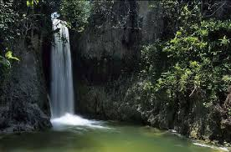
Fica o alerta pessoal, para memorizar
Vamos ficar de olhos nos destruidores
Sempre denunciar, ter atitude
Para nosso belo planeta salvar

Slide 17
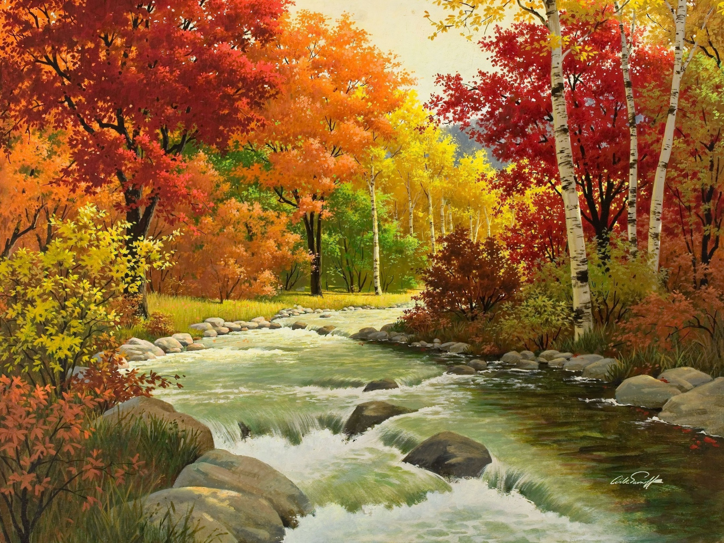
Poesia e formatação
Norma Aparecida Silveira de Moraes
Imagens e gifs do google
Música: Coquest –of-Paradise-ni –CONV
Divulgação
www.normasilveiramoraes.recantodasletras
www.sergrasan.com
NORMA NATUREZA

